Slide 1
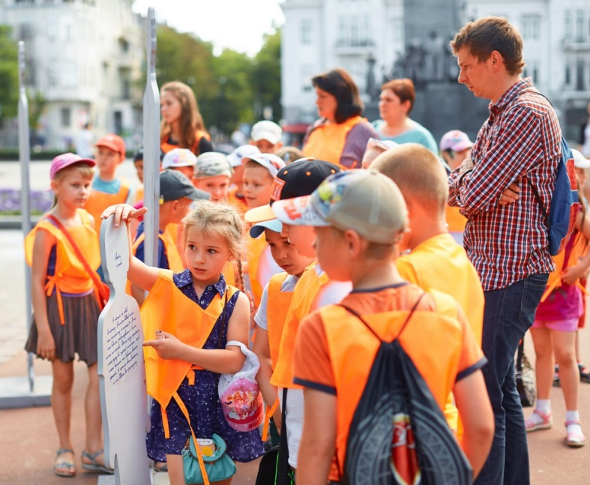
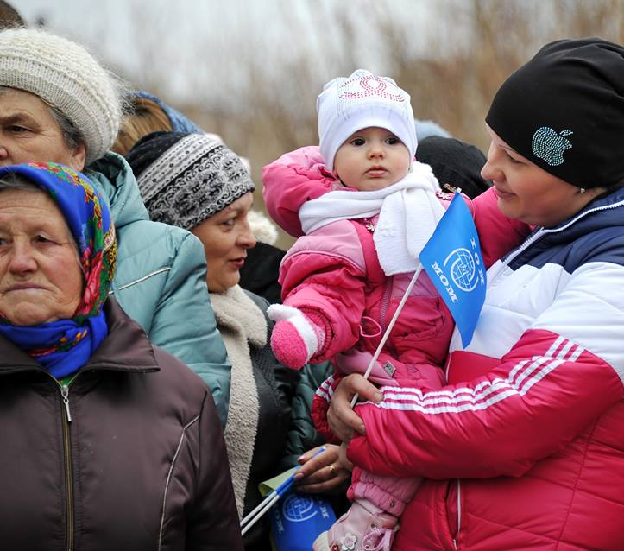

Slide 2
Проект «Підвищення обізнаності вразливого населення Тернопільської області щодо безпечної міграції та працевлаштування»
Тренінг для тренерів
Тернопіль
20 листопада 2018 року

Slide 3
Проституція ≠ сексуальна експлуатація
90% випадків –
трудова експлуатація
Торгівля людьми –
це проституція

Slide 4
Торгівля людьми може відбуватися в межах однієї країни
10 % осіб були експлуатовані в Україні

Slide 5
В торгівлю людьми потрапляють переважно жінки
62% постраждалих - чоловіки

Slide 6
Мої друзі можуть мене продати
Факт

Slide 7
У ситуацію торгівлі людьми частіше потрапляють неосвічені люди
82% постраждалих мають вищу або технічну освіту

Slide 8
Я можу потрапити
в ситуацію торгівлі людьми
Ця проблема може торкнутися кожного, незалежно від віку, статі, освіти чи соціального статусу

